Slide 1
Lokal Implementeringsguide til Velfærdsteknologi
LIV

Slide 2
Hvorfor LIV-guiden
Handlingsorienteret guide til lokalt at implementere VT-indsatser
LIV samler praksisnær erfaringer med, hvad der virker ved indførelse af VT
Røde tråd fra strategi til praksis
Spørgsmål i LIV inviterer til faglig refleksion om lokal implementering af VT-indsats
Fælles værktøjskasse til ledere, VT-pionérer og medarbejdere
Strukturerer 6 centrale temaer for at lykkes med implementering
Notes:
LIV bygger på Chefteamets model om det insisterende paradigme

Slide 3
Overskrifter
Ledelseskraft
Organisation
Mål og målopfyldelse
Ressourcer og kompetencer
Kommunikation og Kultur
Udstyr

Slide 4
Ledelseskraft
Hvad skal der til for at sikre ledelseskraft?
Hvilke dele af indsatsen er motiverende og meningsgivende for os at arbejde med
Hvem går forrest hos os for at igangsætte forandring
Hvordan bringes ledelseskraft i spil i medgang og modgang

Slide 5
Ledelseskraft redskaber
Rogers innovations kurve
Nogle få er meget innovationsparate og hurtigt med på nye tiltag. Det store flertal fordeler sig som tidlige og sene flertal, som har brug for at se tingene lidt an og først tager nye tiltag til sig, når de kan se meningen med det. Den sidste lille del, er dem, som enten har brug for lang tid til at omstille sig til nye ting og som kan virke skeptiske.
Modellen kan bruges som ledelsesredskab til at udpege rette medarbejder til at arbejde med implementering. De Innovative kan være en vigtig drivkraft, men mister måske også hurtigt interessen, når der igen kommer noget nyt. De mere skeptiske kan også være gode at inddrage, da de derved hurtigere kan se meningen og måske kan være en mere langtidssikker drivkraft.
Tidlige flertal
Sene flertal
Ildsjæle
Efternølere
Innovatorer
Få Diffusion of Innovations, 5th Edition af Everett M Rogers som Paperback bog på engelsk - 9780743222099 (saxo.com)

Slide 6
Ledelseskraft redskaber
Distribueret ledelse
3 gode råd:
Det er vigtigt at der er enighed om mål, ressourcer, rammer og prioritering, i forhold til hvem der løser hvilke opgaver hvornår.
Vigtigt at man har tillid til sin medarbejder, og at medarbejderen har tillid til lederen i forhold til at han/hun løser sin del , og skaber rammebetingelserne for distribueret ledelse. Rammebetingelserne kræver tålmodighed.
Medarbejderen får løbende feedback, og har løbende dialog mellem ledelse og medarbejder i forhold til afstemthed i løsning af opgaverne i fællesskab.

Slide 7
Organisation
Hvordan sikres den nødvendige modtagelighed?
Hvilke muligheder er de for at vi kan rumme indsatsen?
Hvilke barrierer er der for at vi kan rumme indsatsen?
Hvem bliver mest påvirket af indsatsen?
Hvem gør hvad hvornår?

Slide 8
Organisation redskaber
Bevillingsramme
Varige hjælpemidler
Servicelovens:
§ 112
Hjælpemidler
§ 113
Forbrugsgoder
§ 116
Boligindretning
Kriterier:
Varig funktionsnedsættelse
Væsentlighedskriteriet
Bedst og billigst
Lov om arbejdsmiljø:
Prioritet over de øvrige lovgivninger.
Arbejdsgivers ansvar
APV-katalog med arbejdsmiljøhjælpemidler med lejeaftale.
Arbejdsmiljø hjælpemidler udover ” standard” listen, sagsbehandles ud fra borgers funktionsniveau.
IKKE frit valg for borger

Slide 9
Målopfyldelse
Hvordan sikres sammenhæng mellem strategiske mål og mål for den enkelte borger?
Hvilke strategiske mål er der for indsatsen?
Hvilke forandringer kan vi sætte i værk i hvert borgers forløb for at skabe forbedringer?
Hvordan følger vi op og evaluerer på målene?

Slide 10
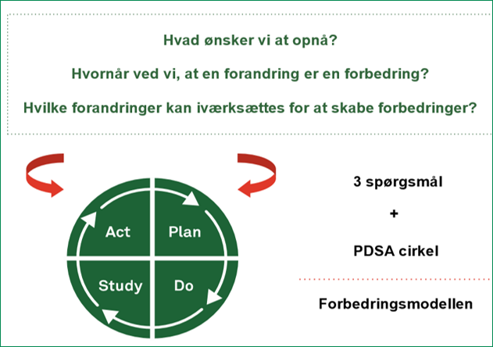
Målopfyldelse redskaber
Forbedringsmodellen
Forbedringsmodellens indhold:
3 forbedringsspørgsmål
SMART-mål
Driverdiagram
PDSA-cirkel

Slide 11
Målopfyldelse redskaber
Specifikke – Det skal formuleres på en måde, så alle ved, hvad der tales om.
Målbare – Det skal kunne måles, om målet er indfriet.
Accepterede – Det skal være meningsfuldt og attraktivt.
Realistiske – Det skal være inden for rækkevidde i den angivne forbedringsperiode med de ressourcer og handlemuligheder, deltagerne har til rådighed.
Tidsbestemte – Der skal fastsættes en dato for, hvornår målet skal være nået.
Engagerende – Målet skal kunne motivere de, der skal lave forbedringsarbejdet.
Kilde: Sundhedsstyrelsen, 2016, Håndbog i rehabiliteringsforløb på ældreområdet efter lov om social service

Slide 12
Ressourcer og kompetencer
Hvilke ressourcer og kompetencer er påkrævede og hvordan sikres de?
Hvordan omsætter vi vores læring i borgers hverdag?
Hvordan spreder vi erfaringer fra få borgere og medarbejdere til flere forløb og kolleger/tværfagligheder?
Hvordan skaber vi de gode læringsrum?

Slide 13
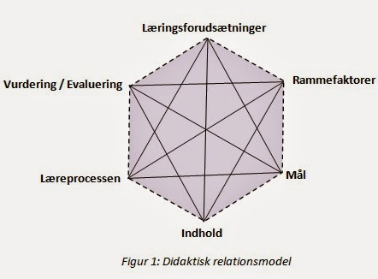
Ressourcer og Kompetencer –Redskaber
Den didaktiske relationsmodel
Planlægning af undervisning
Hvem er målgruppen?
Hvad er deres forudsætninger?
Hvor skal det foregå?
Hvad er målet med undervisningen?
Hvad skal de vide?
Hvordan skal undervisningen foregå?
Hvordan kan det ses at undervisningen er lykkedes?
Kilde: Den didaktiske relationsmodel, Hiim og Hippe

Slide 14
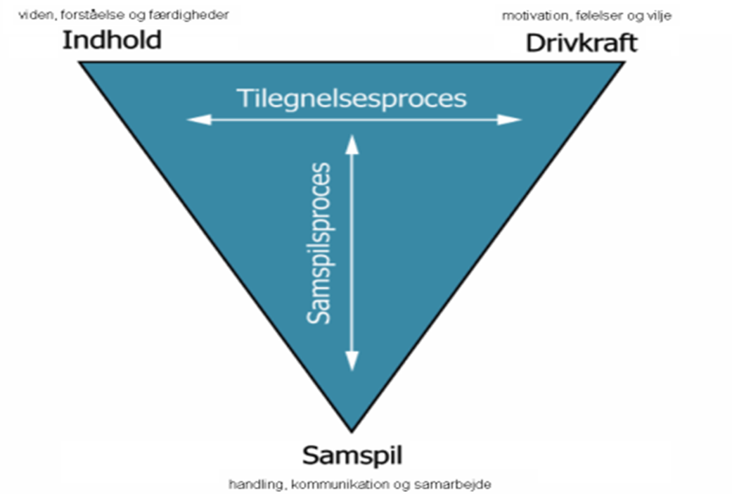
Ressourcer og Kompetencer –Redskaber
Læringstrekanten
Sammenhæng mellem 3 dimensioner
Indhold
Viden
Forståelse
Færdigheder
Drivkraft
Motivation
Følelser
Vilje
Samspil
Handling
Kommunikation
Samarbejde
Kilde: Læringens tre dimensioner, Illeris
Se oplæg om læring og forandringsmodstand fra HR: https://web.microsoftstream.com/video/e7ba64bd-6ec3-4672-840f-231ce9717fcf

Slide 15
Kommunikation og Kultur
Hvordan sikres og kommunikeres nye arbejdsgange og nødvendige kulturændring?
Hvilken konkret adfærd ønsker vi for at opnå målene for indsatsen?
Hvordan stopper vi op undervejs og skaber refleksion for læring?
Hvem har behov for at vide hvad om indsatsen?
- Borgere, pårørende, teamet, andre?

Slide 16
Kommunikation og Kultur
Arbejdsgangsanalyse
Arbejdsgangsanalyser kan bruges til at kortlægge og analysere en proces, der skal forbedres. Alle trin og aktører i processen fra start til slut defineres og beskrives
Flowcharts kan bruges til at visualisere hvilke arbejdsgange, der indgår i en arbejdsopgave. Kan give visuelt overblik over forskelle i arbejdsgange FØR og EFTER implementering.
Kilde: Institute for Healthcare Improvement, IHI Open School: The Science of Improvement on a Whiteboard!

Slide 17
Kommunikation og Kultur
Interessentanalyse
Rundt om grisen
En forudsætning for at kunne inddrage og kommunikere til relevante parter, er at identificere, hvem der bliver påvirket og hvordan.
Man kan sætte en teknologi/et hjælpemiddel i midten og så bevæge sig hele vejen rundt om.
- Hvem bliver påvirket?
- Hvordan bliver de påvirket?
- Hvad skal gøres for at imødekomme deres interesser?
Kilde: Mannaz

Slide 18
Kommunikation og Kultur
Niveauer i modstand
3 Niveauer i modstand
Kognitivt ”Jeg kan ikke forstå det…”
Løsning: Information og meningsskabelse
Emotionelt ”Jeg kan ikke lide det…”
Løsning: Dialog og empati
Relationelt personligt ”Jeg kan ikke lide dig”
Løsning: Konfliktmægling
Kilde: Maurer
Kilde: https://lederindsigt.dk/vaerktoejer-skabeloner/ledelse-og-organisation/the-change-curve-fire-faser-til-forandring/

Slide 19
Kommunikation og Kultur – Redskaber
Etisk refleksionsmodel
3 Etiske spørgsmål til teknologi
Ét er hvordan teknologien griber ind i de menneskelige relationer, og hvordan den interagerer med os - herunder, om den skaber kontakt mellem mennesker eller forhindre nærvær?
Et andet er, om teknologien er et supplement til eller en erstatning for støtte og omsorg?
Og endelig et tredje, hvad er alternativet til teknologien? Kan den vælges fra, og hvilke muligheder er der for dem, der ikke ønsker teknologien?
Etisk reflek-sion
Hvem er involveret?
Hvad SKAL vi gøre: juridisk, fagligt ?
Hvad KAN vi gøre ?
Hvem påvirkes & Hvordan ?
Hvad Bør vi gøre?
Frihed, værdighed, integritet, sårbarhed
- Vi er nødt til at være konkrete. Vi kan ikke bare feje noget væk som værende uetisk. For hvad skal man egentligt svare til det? Vi er nødt til at tale om de her teknologier og ikke mindst brugen af dem og erfaringerne med dem. Det er vigtigt! Og anerkende at det er komplekst, og måske mere end vi umiddelbart tro.
Kilde: Jacob Birkler

Slide 20
Udstyr
Er der styr på alt det praktiske?
Hvilket udstyr har vi i forvejen, som kan være med til at løfte mål for indsatsen?
Hvad har vi behov for at vide om udstyr i indsatsen?
Hvordan får vi hjælp til udstyret?

Slide 21
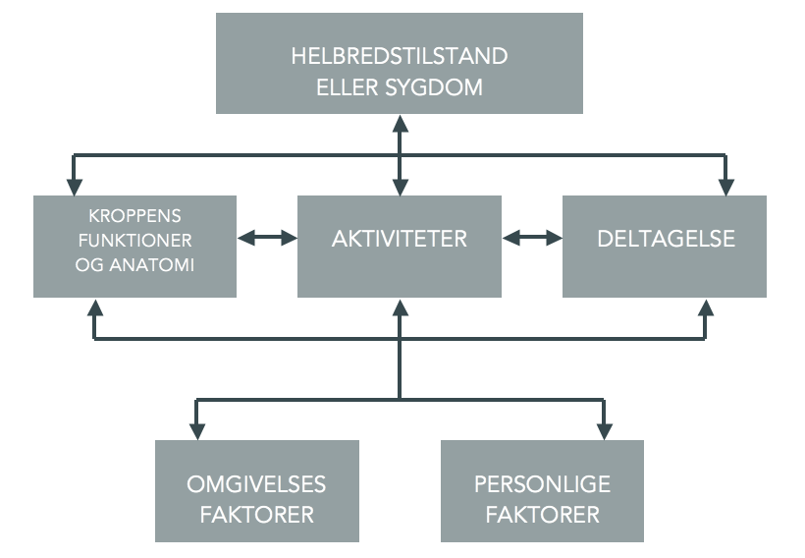
Udstyr
Behovsanalyse
Vores faglighed
ICF (International Classification of Functioning) - FSIII (Fælles Sprog 3)
Borgers mål i Cura
Faglige mål
Borgers ressourcer og begrænsninger
Fysisk
Kognitivt
Psykisk
Socialt
Motivation
Generel aktivitetsanalyse
Tilpasning af omgivelser/teknologi
Borger
Aktivitet
Omgivelser

Slide 22
Udstyr
Kravsspecifikationer
Hvilke behov hos borger, skal teknologien kompensere for?
Indhold i kravspecifikationer
Anvendelse
Betjening
Komfort for bruger (borger og/eller medarbejder)
Funktionalitet
Mindste/største mål
Tilbehør
Varianter
Rengøringsvenlighed
Almindelig vedligeholdelse
Levering
Oplæring
Hvordan omsættes borgers behov til kravsspecifikationer?

Slide 23
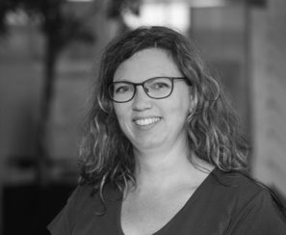
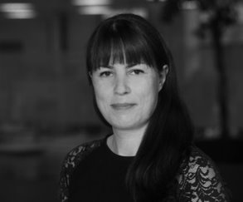
Kontakt os hvis du har spørgsmål
Susanne Riiser​
Ergoterapeut, Implementeringskonsulent​
Velfærdsteknologi og Hjælpemidler
suri@aarhus.dk​
Telefon: 41854434
​
Louise Koppel​
Sosu-assistent, Implementeringskonsulent​
Velfærdsteknologi og Hjælpemidler​
lokk@aarhus.dk​
Telefon: 41855078

